Slide 1

KARDIOVASKULÁRNÍ
REGULACE

Slide 2
TYPY REGULACÍ z obecného pohledu
Rozdíl mezi pojmy: řízení x regulace
2 základní typy:
nervová regulace
humorální

Slide 3
REGULACE
V KARDIOVASKULÁRNÍM SYSTÉMU
Úkolem těchto regulací – jak srdeční, tak cévní soustavy - je v souladu s měnícími se metabolickými požadavky organismu:
udržovat relativně konstantní arteriální tlak
zabezpečit dostatečné prokrvení tkání

Slide 4
Regulace cévního tonu
Cévní tonus = základní klidové napětí hladké svaloviny cév
Vazomotorika = možnost cév se v případě potřeby stahovat či roztahovat
Regulace - lokální (místní) autoregulace
- systémová regulace

Slide 5
Autoregulace
Autoregulace = céva ovlivňuje sama sebe
Myogenní – Baylissův fenomén ( hladká svalovina cév odpovídá na roztažení kontrakcí)
  Při větší náplni cév se zvyšuje tlak uvnitř cévy (intravaskulární) - napíná se cévní stěna, s ní i buňky hladké svaloviny - jejich membrána se depolarizuje, což vyvolá vazokonstrikci (tímto se udrží relativně stálý průtok krve i při změnách tlaku krve – uplatňuje se hlavně v ledvinách)

Slide 6
Autoregulace
Metabolická – průměr cév (platí hlavně pro arterioly, metarterioly, malé arterie) se mění podle požadavků tkání
Je zprostředkovávána různými látkami:
  Metabolity – konečné produkty energetického metabolismu = CO₂, kyselina mléčná, K⁺
  Hypoxie (systémová cirkulace: vazodilatace x plicní oběh: vazokonstrikce)
  Adenosin – koronární řečiště: vazodilatace

Slide 7
Autoregulace
Humorální – působení látek (podobných hormonům) vznikajících
  v endotelu
  ve tkáních orgánů
  nebo produkovaných krvinkami
                na stěnu cév

Slide 8
ENDOTEL
Vazodilatační působky:
Oxid dusnatý (NO)
Prostaglandiny (PGE₂, PGD₂)
Vazokonstrikční působky:
Endoteliny (peptidy – 21AK)
endotelin 1, 2 , 3

Slide 9
Působky produkované jinými tkáněmi
Histamin – přírodní endogenní látka s výskytem v buňkách plic, kůže, GIT, bazofilních granulocytech. Uvolňuje se při poškození, zánětu či alergické reakci v podstatě ze všech tkání.
Celkový efekt histaminu na krevní oběh: dilatace arteriol a kapilár, pokles systémového cévního odporu a tlaku krve, zvýšení propustnosti kapilár
Bradykinin – zástupce plazmatických kininů (lyzylbradykinin=kalidin). Tvorba z kininogenů prostřednictvím proteáz=kalikreinů (plazmatický + tkáňový). Působení: ve tkáních, které při zvýšené aktivitě uvolňují kalikrein=slinné a potní žlázy - při intenzivním pocení vyvolá lokální vazodilataci.
10x silnější než histamin
Účinky v poškozených tkáních: relaxace hladkého svalstva, snížení tlaku krve, zvýšení propustnosti kapilár
Serotonin – výskyt: chromafinní buňky GIT, CNS, trombocyty
Vazba: serotonin + 5 HT receptory – po navázání na receptor dojde ke kontrakci hladkého svalstva cév, bronchů i střeva
Účinek na cirkulaci je závislý na specifických vlastnostech cévního řečiště v jednotlivých orgánech: vazodilatace cév – kosterní svaly, kůže
: vazokonstrikce cév – ledviny, mozek, plíce, splanchnické řečiště
(serotonin – jako neurotransmiter – ovlivní procesy spánku a bdění, chování, příjem potravy, termoregulaci)

Slide 10
Systémová regulace
HORMONÁLNÍ – působením hormonů ovlivňujících tonus hladkého svalstva cév:
  Katecholaminy (ze dřeně nadledvin, zástupci: adrenalin, noradrenalin, dopamin; účinky podobné jako při stimulaci sympatikem, s delší dobou trvání)
  Systém renin – angiotenzin (uplatňuje se hlavně při stresu)
  Antidiuretický hormon (mimo účinek na ledvinné tubuly vyvolává generalizovaně vazokonstrikci, nejvýrazněji v GIT a kožním řečišti)
  Atriální natriuretický peptid (syntéza v srdečních síních jako odpověď na roztažení – působí přímo na hladké svalstvo arteriálního a venózního řečiště vazodilatačně (sníží tlak krve)

Slide 11
Systémová regulace
NERVOVÁ – přes autonomní nervový systém
Sympatikus: vazokonstrikce
Většina hladké svaloviny cév – arterioly a vény,
aktivace sympatiku zprostředkovává klidový cévní tonus
(postgangliová vlákna – uvolnění noradrenalinu – působení na alfa1 adrenergní receptory
Parasympatikus: vazodilatace
Pouze sakrální parasympatická cholinergní vlákna (Ach) inervující arterioly vnějších pohlavních orgánů

Slide 12
INTEGRACE REGULACÍ
V KARDIOVASKULÁRNÍM SYSTÉMU
Centrum kardiomotorické (pro regulaci srdeční činnosti)
  Rami cardiaci n. vagi x nn. cardiaci
Kardioinhibiční centrum: prodloužená mícha (ncl.dorsalis, ncl. ambiguus) – parasympatická vlákna X.hlavového nervu
: je stále aktivní – tzv. vagový tonus
Účinky: „negativní“ – snížení frekvence srdce, snížení kontraktility

Slide 13
INTEGRACE REGULACÍ
V KARDIOVASKULÁRNÍM SYSTÉMU
Centrum kardiomotorické (pro regulaci srdeční činnosti)
  Rami cardiaci n. vagi x nn. cardiaci
Kardioexcitační centrum: není přesná lokalizace, předpoklad: retikulární formace laterální části prodloužené míchy – spinální centra sympatiku v segmentech Th1-Th3; nn.cardiaci
Účinky: „pozitivní“ – zvýšení frekvence srdce, zvýšení kontraktility

Slide 14
INTEGRACE REGULACÍ
V KARDIOVASKULÁRNÍM SYSTÉMU
Centrum vazomotorické (pro regulaci činnosti cév)
Rozprostřeno v oblastech prodloužené míchy
Presorická oblast (aktivace rostrální a laterální části – vazokonstrikce, zvýšení tlaku krve; stále aktivní, zodpovědné za cévní tonus)
Depresorická oblast (aktivace mediokaudální oblasti – vazodilatace, pokles tlaku krve)

Slide 15
INTEGRACE REGULACÍ
V KARDIOVASKULÁRNÍM SYSTÉMU
Kardiovaskulární centra jsou ovlivněna informacemi z periferie a jiných oblastí CNS:
  z retikulární formace mostu, mezencefala a diencefala
  z hypothalamu (zadní hypothalamus má vztah k sympatickému NS)
  z mozkové kůry – motorická oblast - regulace průtoku kosterními svaly; v souvislosti s emocemi

Slide 16
Krevní tlak – tlak krve na stěnu cévy
(laterální tlak krevního sloupce na tepennou stěnu)
systolický - diastolický - střední - pulzový
TK je určen náplní krevního řečiště, která je závislá na srdečním výdeji (SV) a periferním odporu (PO)
TK = SV x PO
SV= systolický objem x tepová frekvence

Slide 17
Klasifikace hodnot Tk
kategorie | Systolický tlak | Diastolický tlak
 | (mmHg) | (mmHg)
optimální | < 120 | < 80
normální | 120 – 129 | 80 – 84
vysoký normální tlak | 130 – 139 | 85 – 89
hypertenze 1. stupně | 140 – 159 | 90 – 99
hypertenze 2. stupně | 160 – 179 | 100 – 109
hypertenze 3. stupně | ≥ 180 | ≥ 110
izolovaná systolická | ≥ 140 | < 90
Guidelines ESH/ ESC, 2018; European Heart Journal (2018) 39, 3021–3104

Slide 18
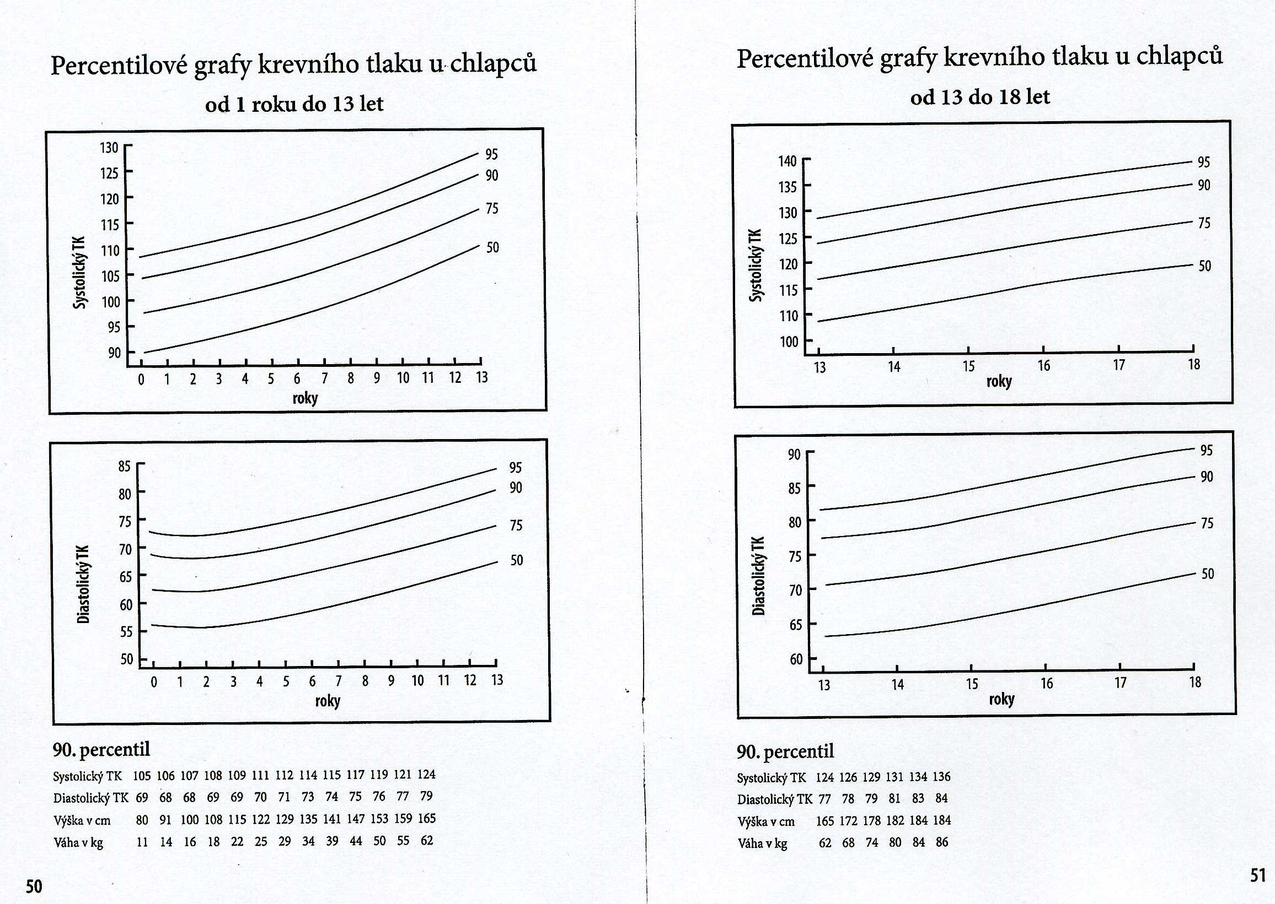
Zdravotní a očkovací průkaz dítěte a mladistvého, 2011

Slide 19
Krevní tlak
bezprostředně po narození je vysoký:
  poporodní stres – vyplavení katecholaminů a kortizolu
po 1.dnu se ustálí 70/50 mmHg:
  otevření pulmonálního a intestinálního řečiště
další mírný vzestup až k hodnotám pro dospělé
v období puberty:
  postupné dozrávání regulačních mechanismů
  stimulace z vnějšího prostředí

Slide 20
Regulační mechanismy krevního tlaku
Systém krátkodobé regulace
- baroreflex
Systém střednědobé regulace
- humorální regulace
sympatikem zprostředkovaný vliv katecholaminů
systém renin-angiotenzin-aldosteron
působení antidiuretického hormonu
Systém dlouhodobé regulace
- regulační systém ledviny

Slide 21
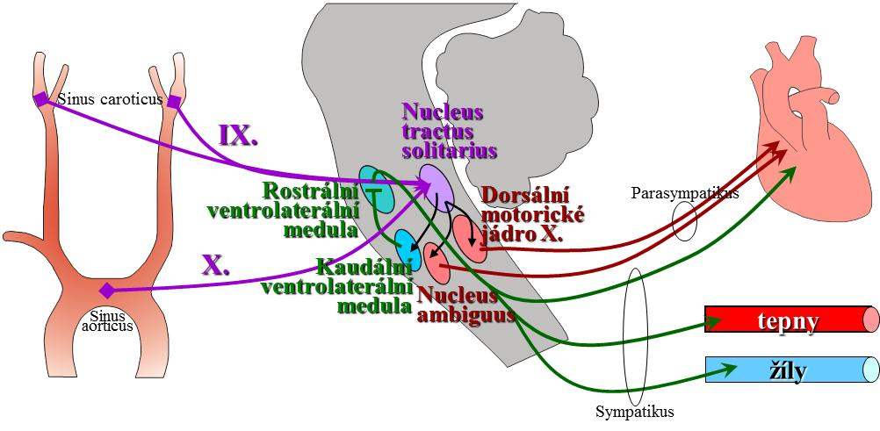
Krátkodobá regulace krevního tlaku
BAROREFLEX

Slide 22
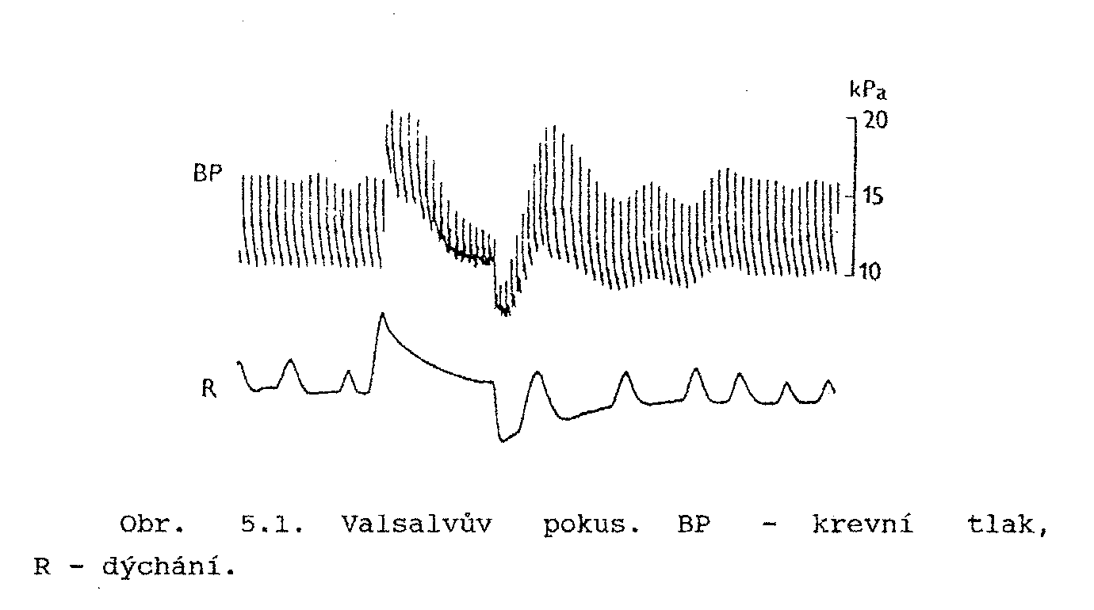
Stanovení citlivosti baroreflexu
Valsalvův manévr
Ganong WF, 2005

Slide 23
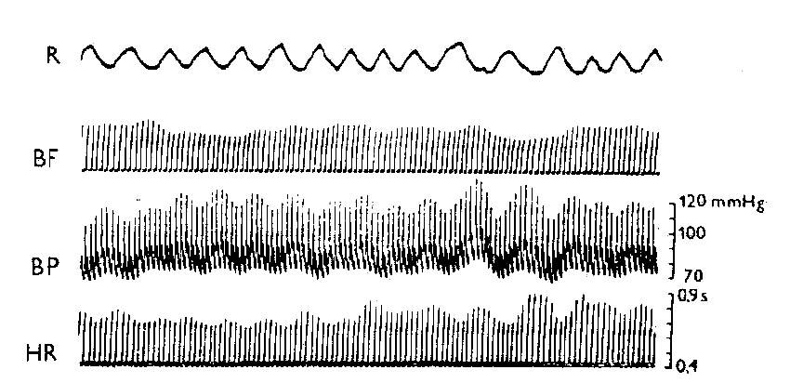
Záznam dýchání a
vln v oběhových parametrech
(Peňázův plethysmomanometr)

Slide 25
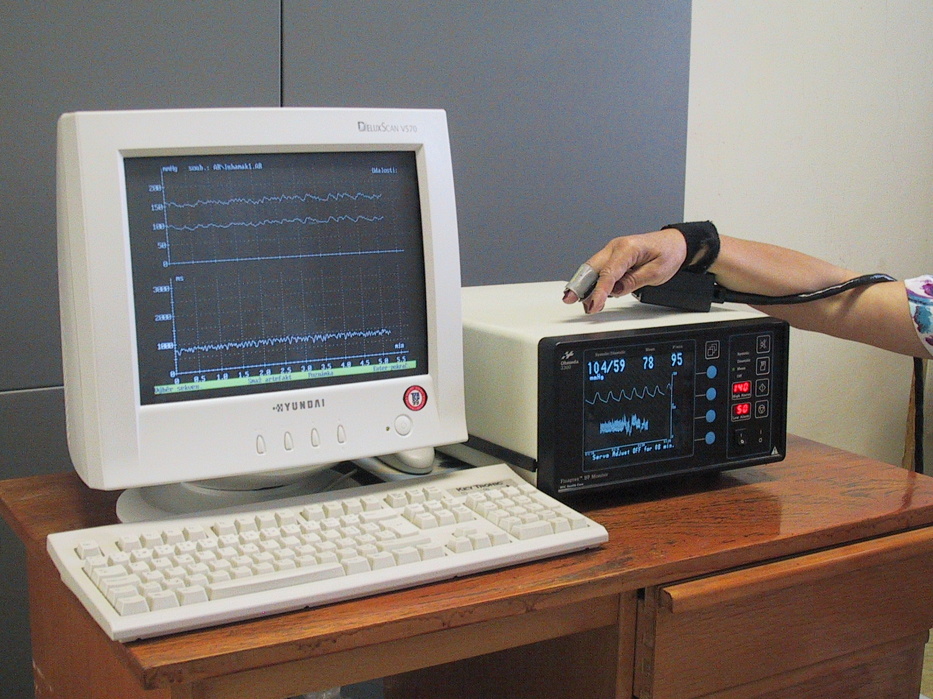
Finapres (Ohmeda, USA)

Slide 26
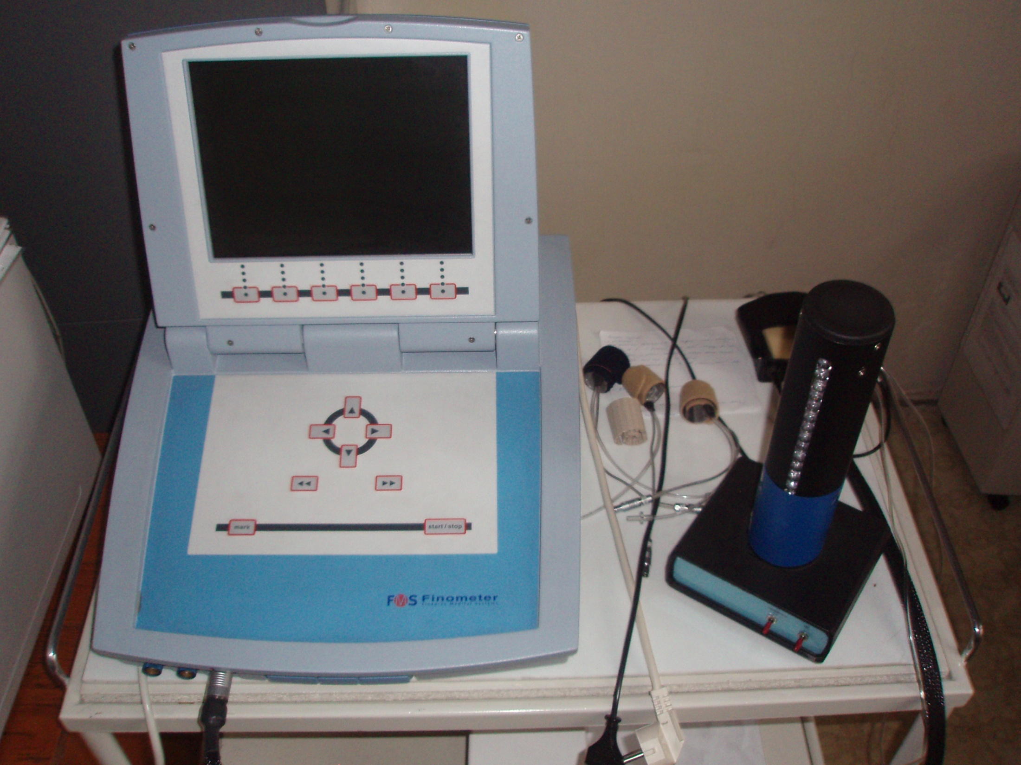
Finometr (FMS, Nizozemí)

Slide 27
Snažíme se o to, aby tlak v manžetě sledoval tlak krve v prstové arterii
Fotoelektrický pletysmogram
Transmurální tlak (Tt)-tlak napříč stěnou cévy
Tk-krevní tlak; Tm-tlak v manžetě
Když nastavíme Tk=Tm………Tt=0 …..fotopletysmograf zaznamená největší výchylky
skokové nastavení přítlaku po 5 mmHg, při nejvyšší amplitudě se uzavře rychlá zpětná vazba s úkolem udržet konstantní objem cévy-tlak sleduje tlak v manžetě uvnitř cévy

Slide 28
Peňázův patent
Použil signál z fotobuňky k regulaci přítlaku zevní manžety tak, aby se objem prstu neměnil. Tím dosáhl, že tlak v manžetě sleduje tlak krve v tepně.

Slide 29
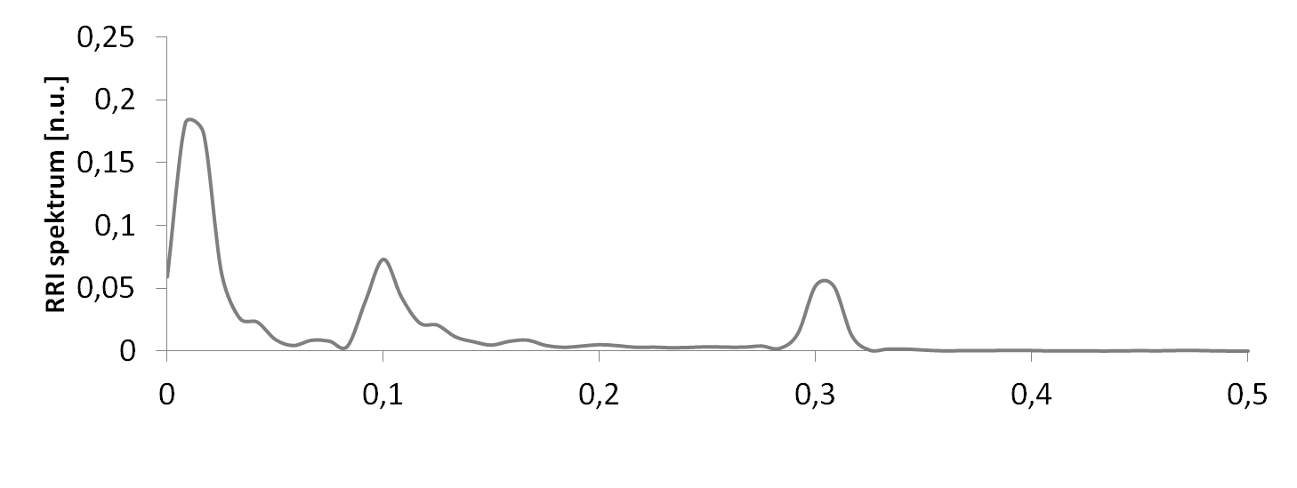
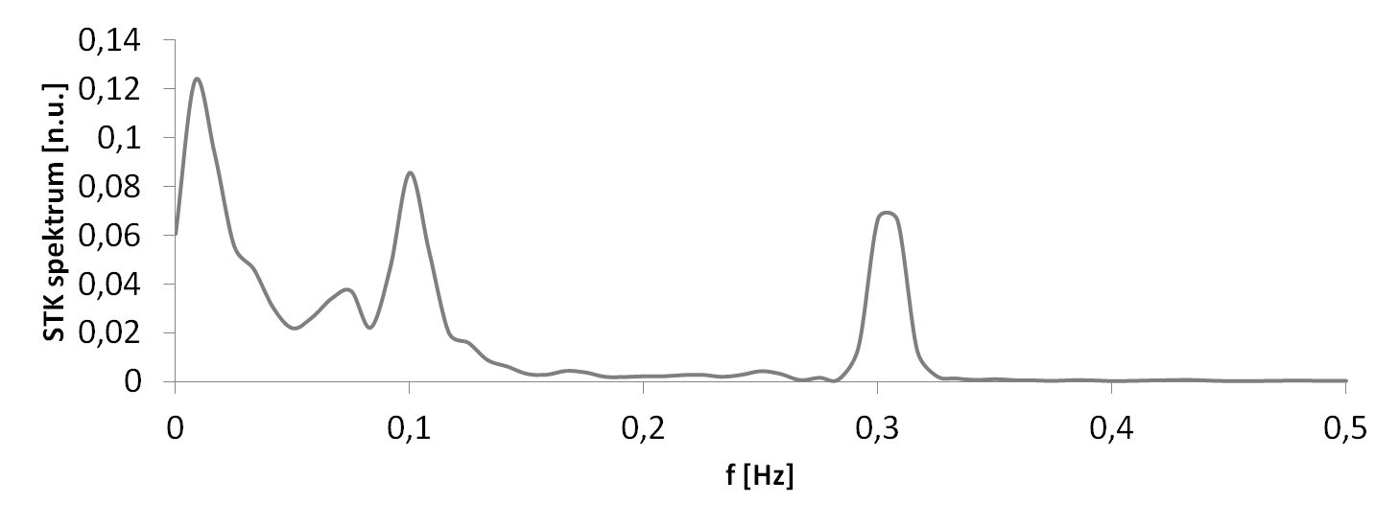
VARIABILITA OBĚHOVÝCH PARAMETRŮ
parasympathicus
sympathicus
Baroreflex
Baroreflex

Slide 30
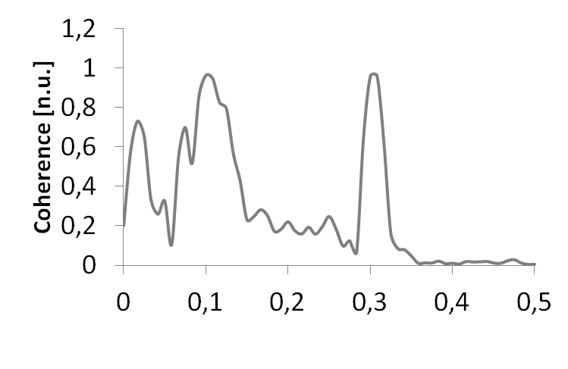
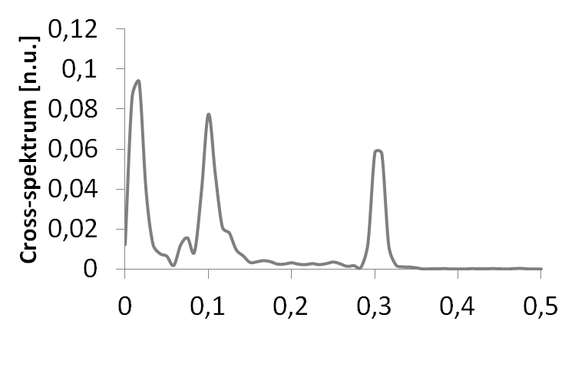
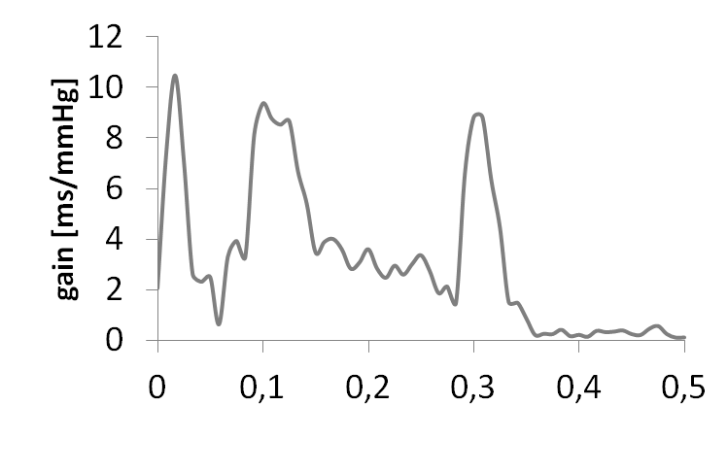
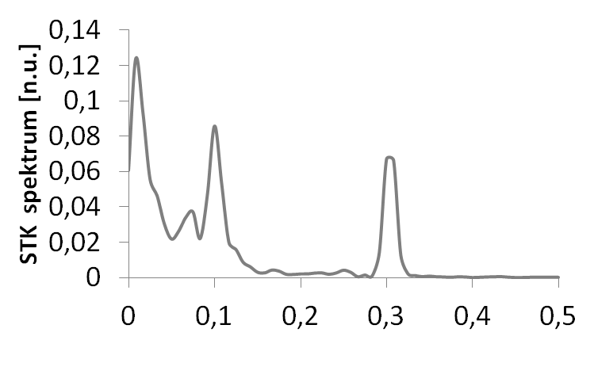
CITLIVOST BAROREFLEXU
- Vzájemná spektrální analýza

Slide 31
Citlivost baroreflexu
změna délky tepového intervalu vyvolaná
změnou krevního tlaku o 1 mmHg
fyziologické rozmezí hodnot:
6 – 16 ms/mmHg

Slide 35
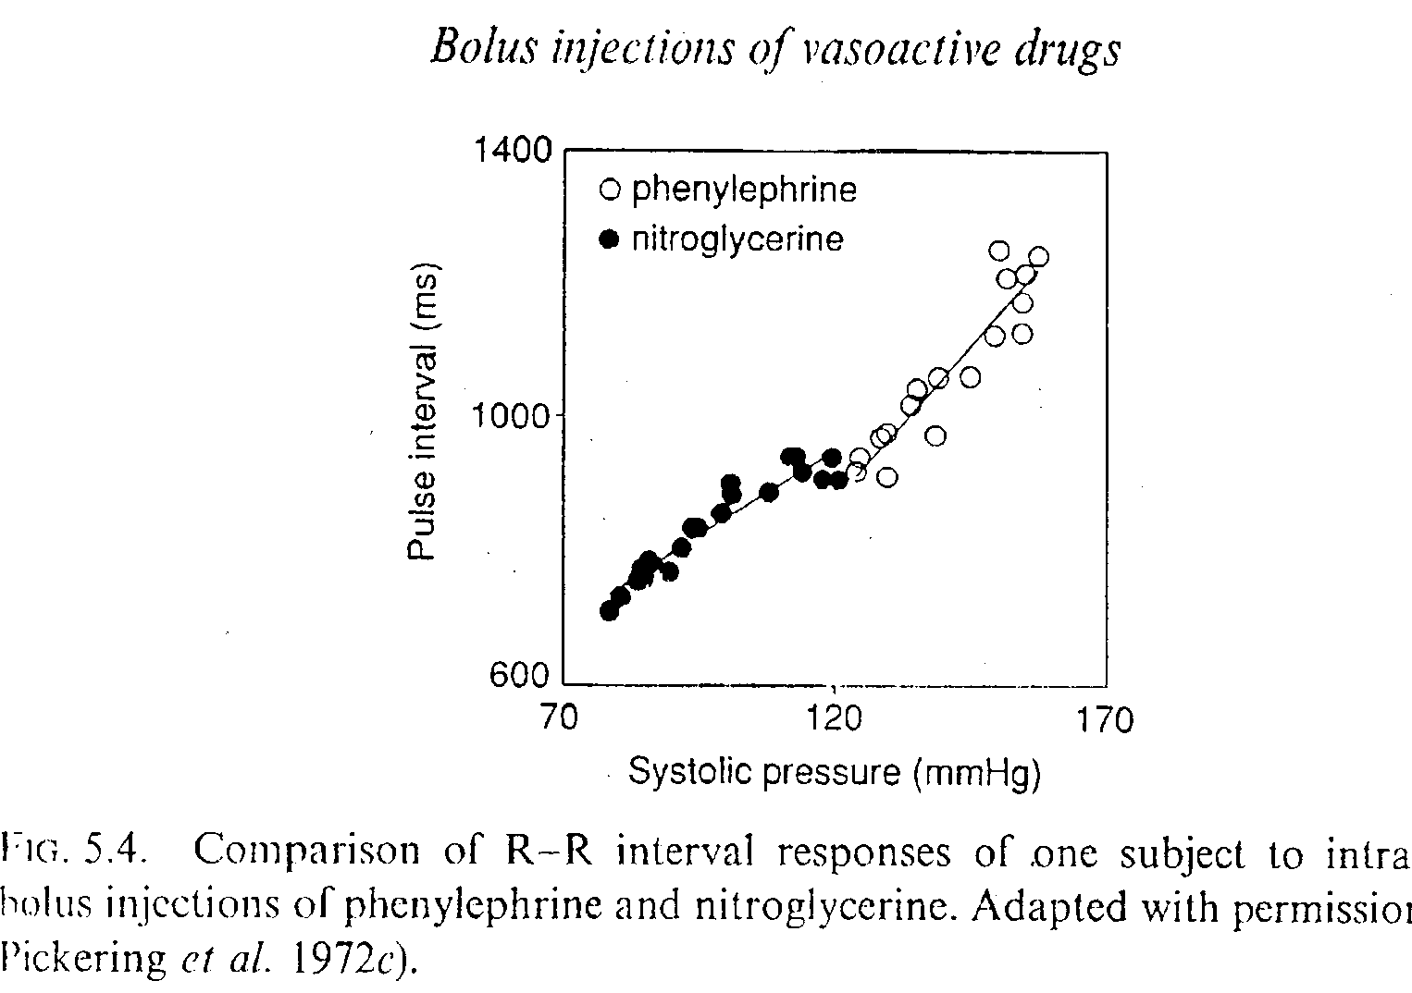
Stanovení citlivosti baroreflexu
Invazivní metoda

Slide 36
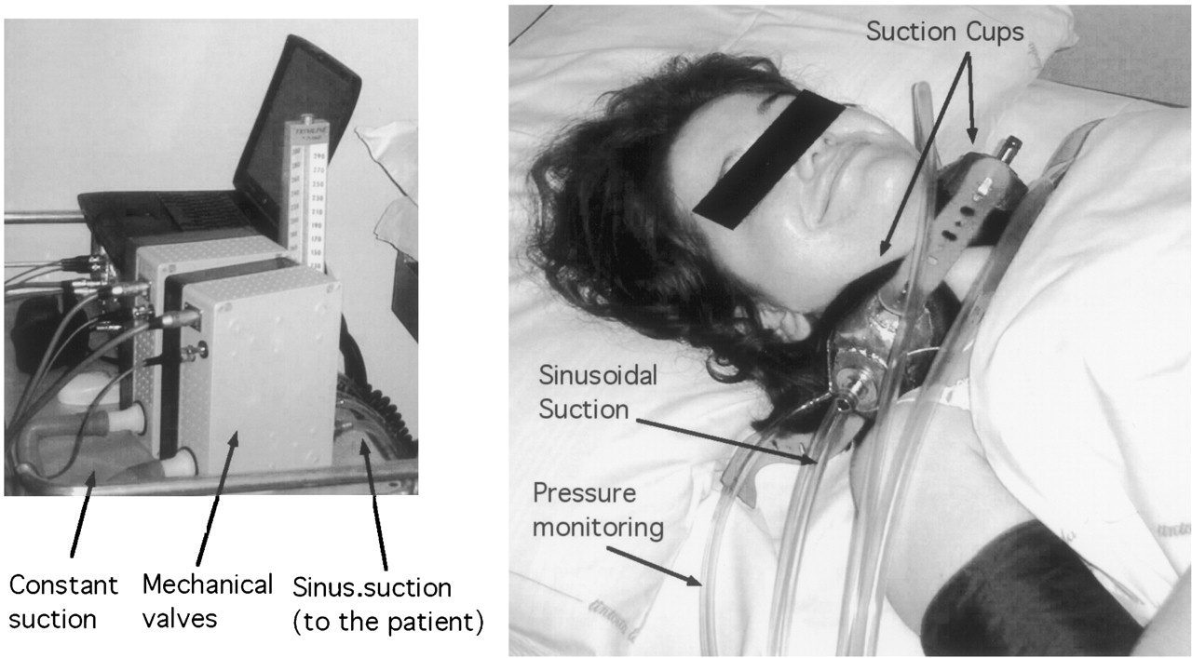

Stanovení citlivosti baroreflexu
neinvazivně – neck suction
Furlan R et al. Circulation 2003;108:717-723

Slide 37
Kontinuální neinvazivní měření
tep po tepu - Peňázova metoda
Profesor MUDr. Jan Peňáz, CSc.
Fyziologický ústav LF MU
Čs. patent z roku 1969

Slide 38
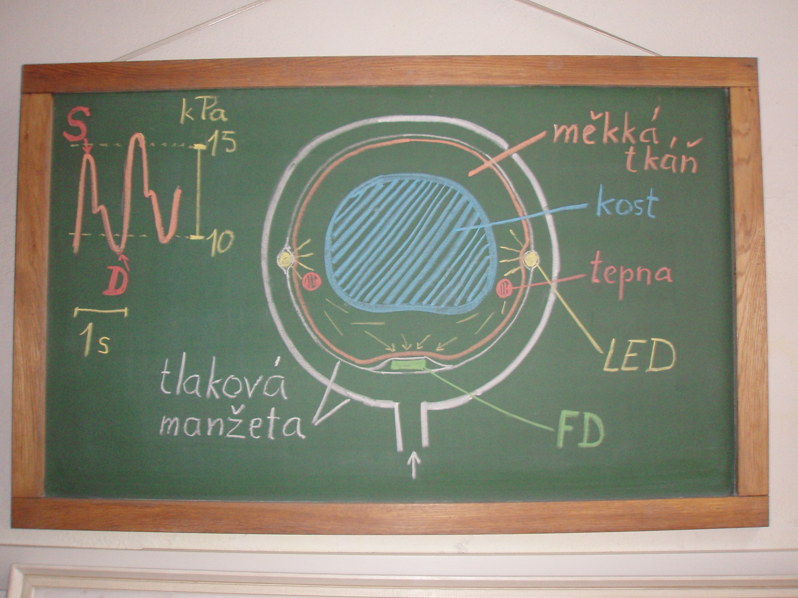

Slide 39
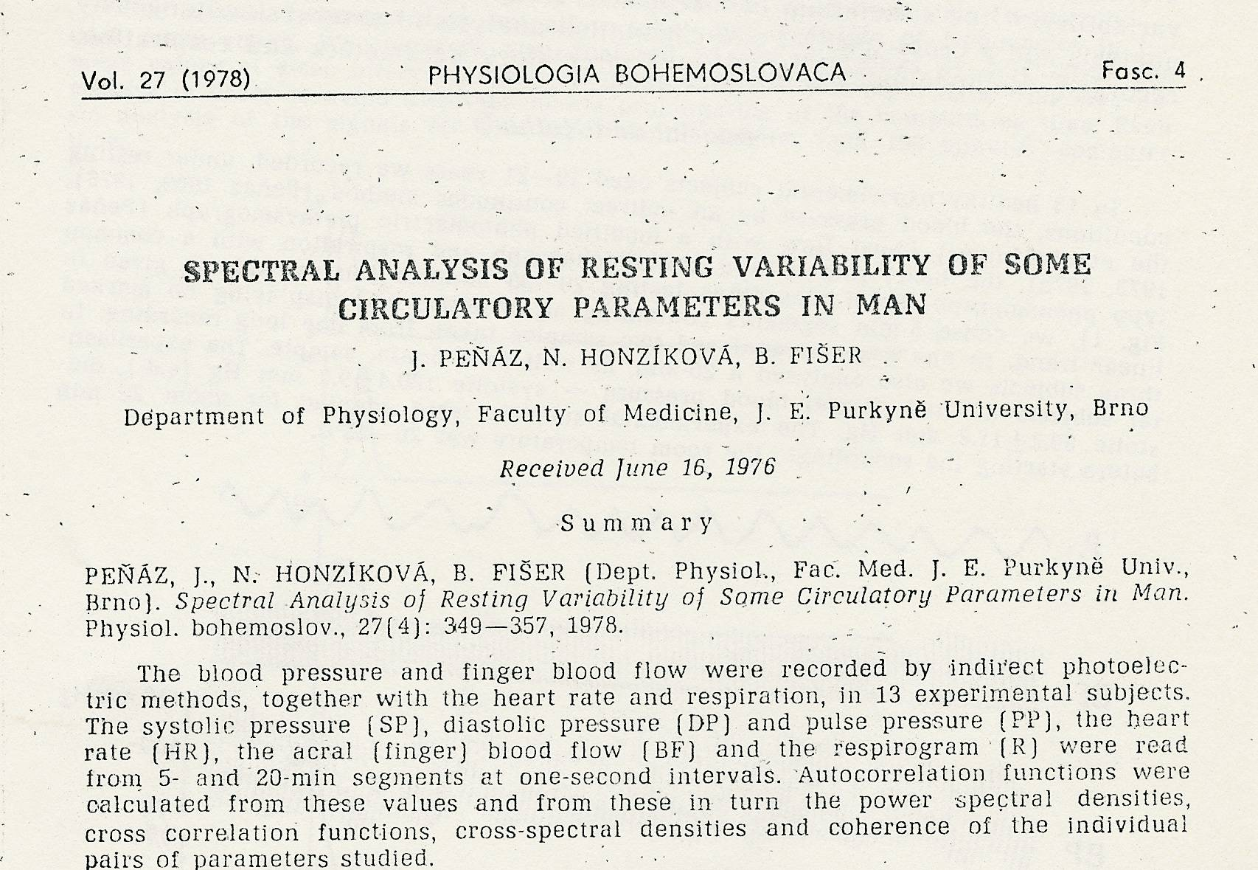

První spektrální analýza krevního tlaku u člověka

Slide 40
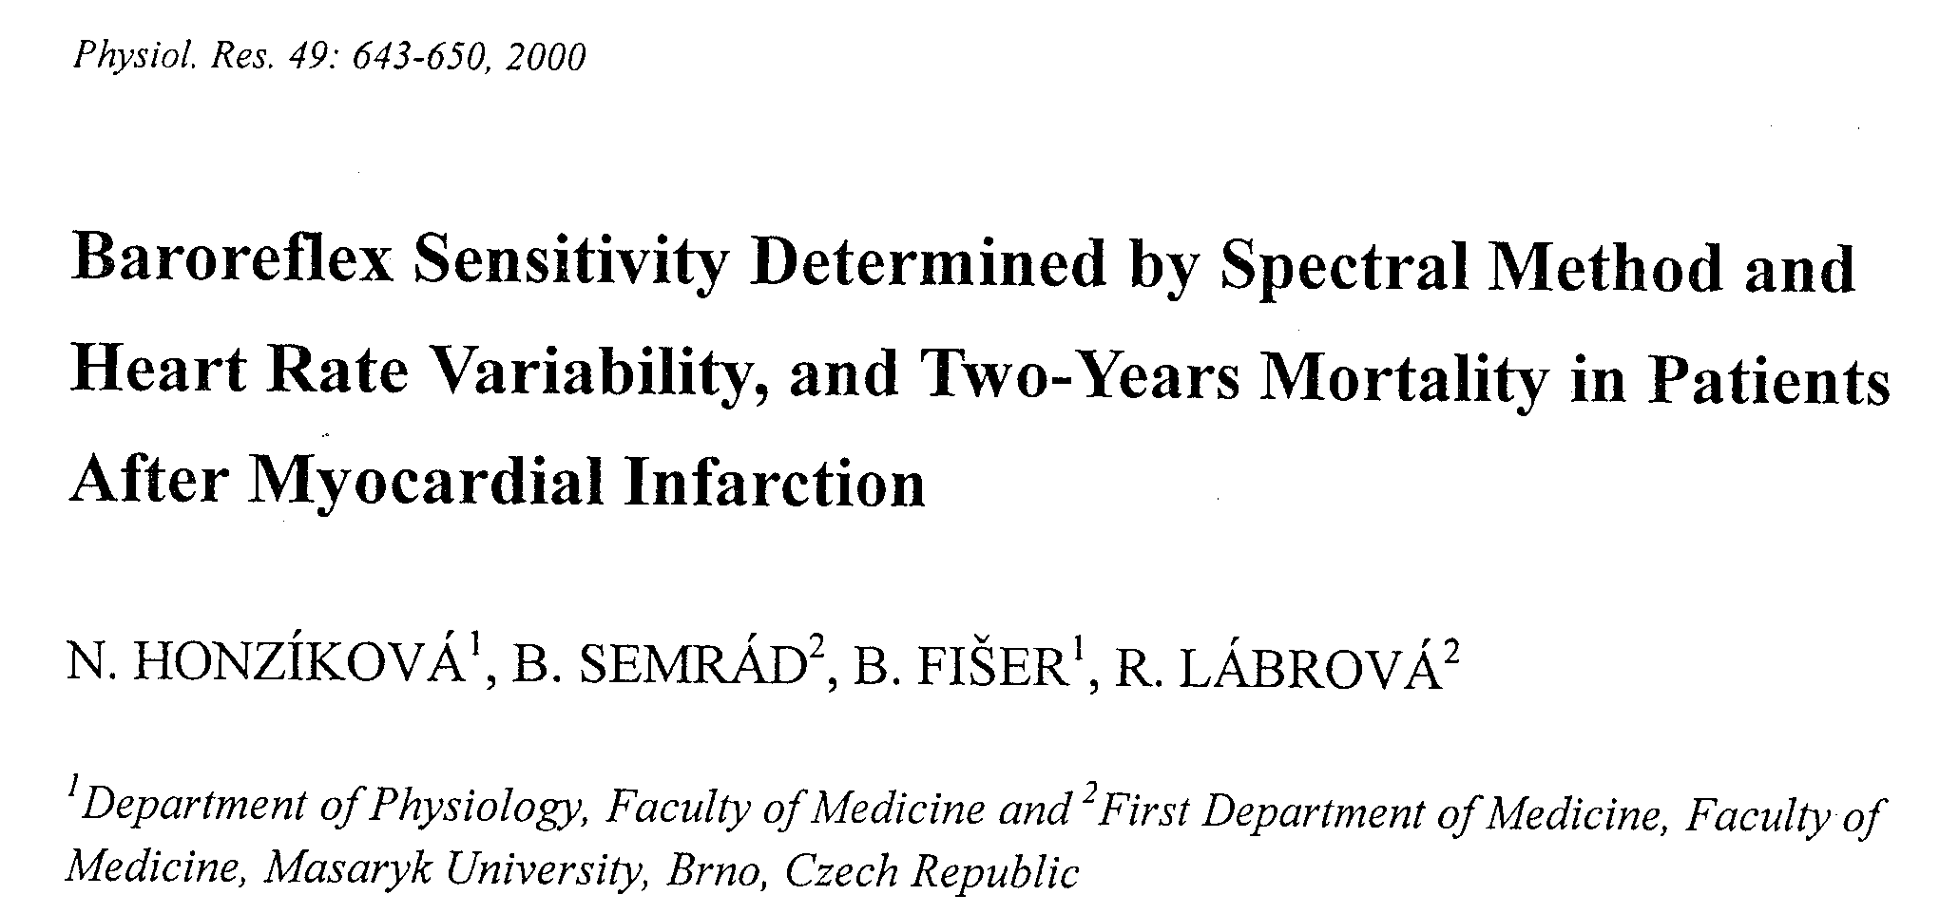
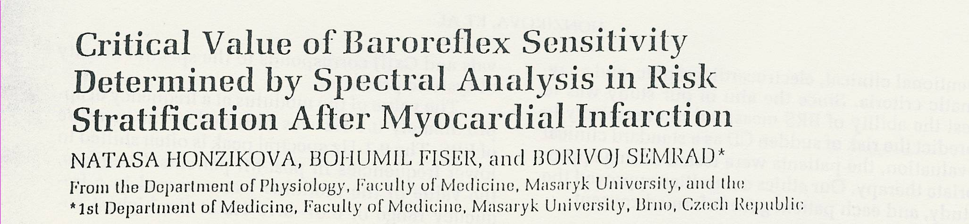
Variabilita v krevním oběhu a BRS – ukazatelé rizika srdeční smrti
po infarktu myokardu
Notes:
40
Zadání – u bodu 1 znamená odvozeného že vycházet nejen z analyzovaných dat, ale také z charakteristik jednotlivých veličin
…

Slide 41
zavedení stanovení BRS u hypertenzních pacientů (BRS nižší než 5 ms/mmHg)
využití pro studium časných či pozdních změn účinků léčby kardiotoxicky a neurotoxicky působícími antracykliny u onkologicky nemocných
předurčení rizika změn autonomního nervstva s dopadem na hladiny krevního tlaku u nemocných
s diabetes mellitus

Slide 42
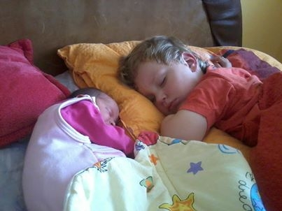

Slide 43


Děkujeme za pozornost

